Slide 1

Estudio y Análisis de la demanda
¿Qué es la demanda?

Slide 2

Introducción
La demanda significa en forma general solicitud, petición o suplica, este significado depende de acuerdo al contexto del cual se lo utiliza.

Slide 3
Definiciones
Bien.- Es todo bien que satisface una necesidad; tiene valor de uso, tiene valor de cambio.
Servicios.- Es todo bien intangible que satisface una necesidad.
Necesidad.- Carencia de algo asociada al deseo de satisfacerla.
Precio.- El precio de un bien es la relación de cambio de dinero, es decir es el número de unidades monetarias que se necesitan obtener a cambio de una unidad de bien o servicio.

Slide 4
Definiciones
Desde el punto de vista de la economía.-
La demanda de un Bien o Servicio se define como la cantidad que los consumidores deseen o planeen comprar en un periodo de tiempo determinado dentro del mercado.
Mercado.-
Es un mecanismo por medio del cual los compradores y vendedores de Bienes y Servicios determinan conjuntamente los precios y las cantidades ofrecidas y demandadas. Bien.- Es todo bien que satisface una necesidad; tiene valor de uso, tiene valor de cambio.
Economía de mercado.-
Mercado en el que operan de manera libres ofertantes y demandantes quienes toman decisiones sobre comprar o vender en base al precio.
Este tipo de economía también se le conoce como sistema capitalista.

Slide 5
La función de la demanda
Precio del propio bien
Renta de los consumidores
FACTORES QUE
INTERVIENEN
sustitutivos
Precio de bienes
relacionados
complementarios
Gustos y preferencias
de consumidores
físicos
Otros factores
psicológicos
económicos

Slide 6
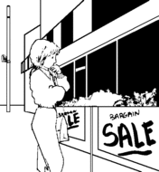
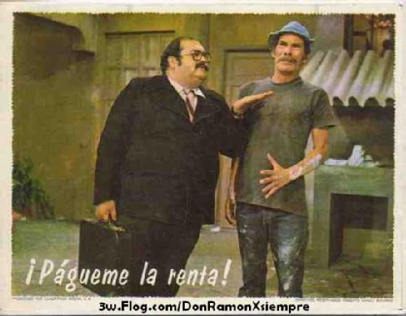
Precio del propio bien : se refiere al
valor que tienen los productos que
se ofrecen al cliente
Renta de los consumidores:
Se refiere a la otra forma de
generar demanda atraves de
Rentas de inmuebles o
vehículos

Slide 7
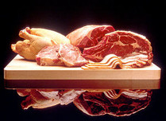
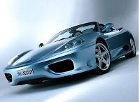
Precio de bienes relacionados
Sustitutivos: son los bienes
que se pueden sustituir por
otro similar cuando se sube el
precio o se acaba el bien
similar
Complementario: son los bienes
que no son muy importantes solo complementan el gusto del cliente

Slide 8

Gustos y referencias de consumidores:
Se refiere a las preferencias que tienen los consumidores conforme a los bienes que se ofrecen

Slide 9
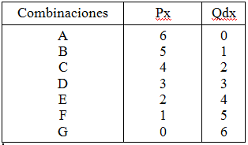
Representación de la demanda
La demanda de un bien y servicio puede ser representada de diferentes formas:
a) A través de una ecuación
Qdx = 6 – Px
b) A través de una tabla

Slide 10
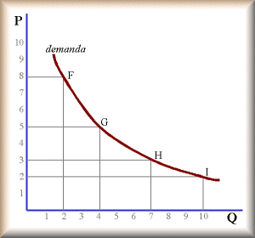
Representación de la demanda
c) La curva de la demanda

Slide 11
La ley de la demanda
Ley que establece que manteniéndose todo lo demás constante, la cantidad demandada de un bien disminuye cuando sube el precio.
En resumen:
a mayor precio menor demanda
a menor precio mayor demanda

Slide 12
Determinacion de la ecuacion de la demanda
La elaboración de la ecuación de la demanda de cualquier bien o servicio requiere de dos datos, tanto el precio como de la cantidad así mismo se utiliza la formula de la ecuación de la recta dado 2 puntos.

Slide 13

Ejemplos
si conocemos la demanda de sillas que es de 200 unidades por mes, cuando su precio es igual a 10 $ cada una. Pero cuando el precio aumenta a 15$ la cantidad demandada disminuye a 150 unidades/mes. Con estos datos se pide formular la ecuación de la demanda.
Formula:
Px($) | Qdx (u/mes)
10 15 | 200 150

Slide 14


Desarrollo:
Sea:
`
Reemplazando datos en la formula:
Despejando x:

Slide 15
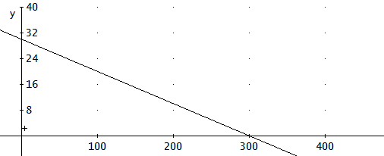
Esta ecuación nos sirve para determinar el comportamiento
de la demanda en función del precio.
Por ejemplo si el precio sube a 18 $ entonces la Cantidad demanda será 120.
Px($) | Qdx (u/mes)
10 15 0 30 18 | 200 150 300 0 120

